Slide 1


不确定性估计
汇报人：雷潇靓
2022年4月8日

Slide 2

目录
深度神经网络的不确定性
不确定性估计方法
不确定性的度量

Slide 3
目录
深度神经网络的不确定性
不确定性估计方法
不确定性的度量

Slide 4
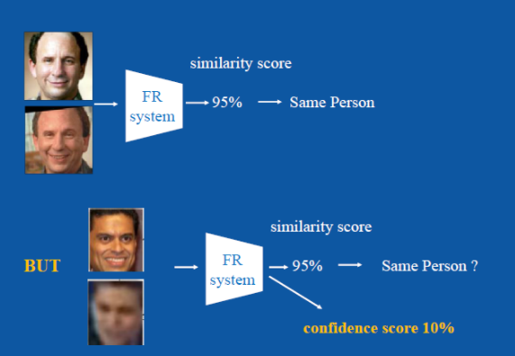
深度神经网络的不确定性
机器学习模型的预测结果不一定是靠谱的！
Notes:
我们希望模型不仅能给出分类的置信度得分，还希望模型能给出一个判断此次置信度得分是否可信的判断

Slide 5
不确定性的来源
从原始数据采集到模型预测的流程
数据采集阶段
环境中某些信息的出现和对该信息的测量观测。
深度神经网络构建过程
神经网络的设计和训练。
使用的推断模型
贝叶斯神经网络或神经网络集成。
建模预测的不确定性
对不确定性进行建模和估计。

Slide 6
不确定性的来源
数据采集阶段
现实世界的变化性
大多数现实世界环境几乎是不断变化的。这些变化会影响物体的表达，当现实世界的情况与训练集相比发生变化时，被称为分布偏移（ Distribution Shift ）。神经网络对分布变化很敏感，这可能导致神经网络性能发生显著变化。
测量系统的误差和噪声
测量设备本身受限（例如图像分辨率），测量过程中的噪声（例如机械力等导致不精确的测量），错误的分类标签。
Notes:
采集或观测的训练数据与现实情况之间由于时间等因素发生了偏差，根据不全面的训练数据得到的模型无法完整体现现实世界。
数据不确定性会降低训练期间对真值的预测置信度，进而影响整个模型。

Slide 7
不确定性的来源
模型构建阶段
模型架构中的误差
神经网络的结构对其性能有直接影响，因此也对其预测不确定性产生影响。例如，更深的神经网络往往对其softmax输出过于自信，这意味着它们在概率得分最高的类别上，给予了过多可能性。
训练过程中的误差
神经网络的训练过程是一个随机的过程，所有随机化的决策都会影响局部最优解。同时，由于训练过程是基于给定的训练数据集，因此数据获取过程中的误差也会导致训练过程中的误差。
Notes:
训练过程中的误差：神经网络的训练过程包括许多必须定义的参数（批量大小、优化器、学习率、停止标准、正则化等），以及训练过程中的随机决策（批量生成和权重初始化等）。所有这些决策都会影响局部最优解。

Slide 8
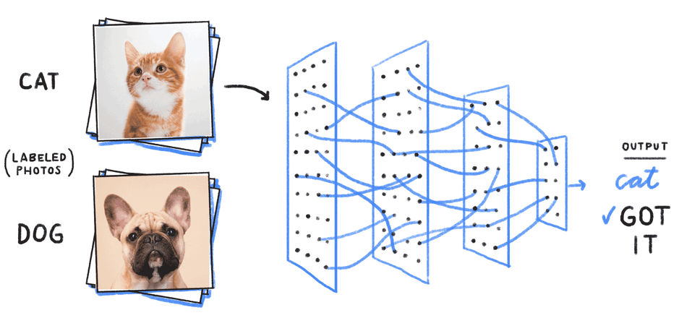


不确定性的来源
推断阶段
未知数据导致的误差
推断描述了神经网络对新数据$x^{∗}$的输出$y^{∗}$的预测。此时，神经网络已经针对特定任务进行了训练。因此，不是该任务输入的样本会存在误差。

Slide 9
不确定性分类
数据不确定性（Aleatoric Uncertainty） 用于描述数据中内在的噪声，即无法避免的误差。
模型不确定性（Epistemic Uncertainty）
模型自身对输入数据的估计可能因为训练不佳、训练数据不够等原因而不准确，与某一单独的数据无关。
Notes:
数据不确定性：解决方法一般是提升数据采集时候的稳定性，或者提升衡量指标的精度以囊括各类客观影响因素。
模型不确定性：这种不确定性是可以通过有针对性的调整（增加训练数据等方式）来缓解甚至解决的。
数据不确定性通常在预测时能够被反映出来，例如在分类神经网络的 softmax 概率输出、回归神经网络中标准差的显式预测输出等。

Slide 10
目录
深度神经网络的不确定性
不确定性估计方法
不确定性的度量

Slide 11
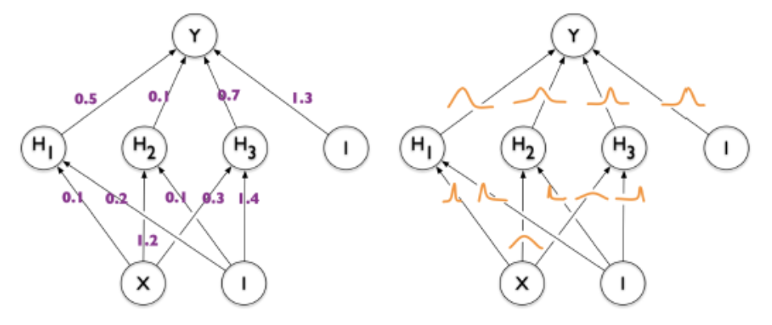


贝叶斯神经网络
如何引入不确定性？
深度神经网络
贝叶斯神经网络
确定性的
贝叶斯推断
模型参数的后验分布
近似计算方法
深度集成网络
模型不确定性：模型参数$ω$上的概率分布
数据不确定性 ：模型输出 y*上的概率分布
Notes:
确定的神经网络模型：例如简单的多层前馈网络，在训练好以后，其结构、权重以及对某一个样本所输出类别的概率都是确定的。
贝叶斯神经网络的权重不像普通神经网络是一个具体数值，而是一个概率分布，表示每一个权重w遵循一个分布，而非之前是一个确定的数值。
因此在训练和推理中，网络的权重会变化，根据分布来随机采样。通过这种方法可以建模各个参数本身存在的不确定性。

Slide 12

贝叶斯推断
模型参数先验分布
似然函数
边缘似然
变分推断（Variational inference）
拉普拉斯近似（Laplacian approximations）
蒙特卡洛dropout（Monte Carlo dropout）
Notes:
1. 先验概率p(θ)是我们可以根据经验也好瞎猜也好是知道的，例如初始时将p(θ)设成标准正态分布
2. 似然p(y|x,θ)是一个关于θ的函数。当θ等于某个值时，分子很容易就能算出来。
3. 但我们想要得到后验概率p(θ|D) ，按理还要将分母算出来。但分母要对θ的取值空间上进行积分，而神经网络的单个权重的取值空间可以是实数集R，而这些权重一起构成的空间将相当复杂，基本没法积分。

Slide 13


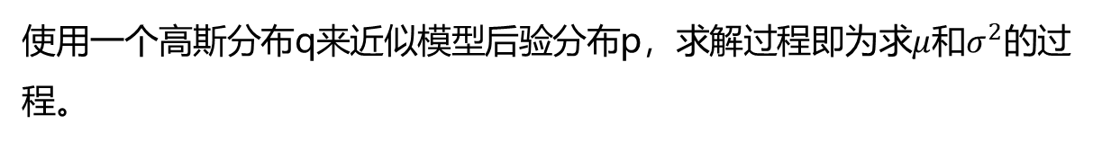
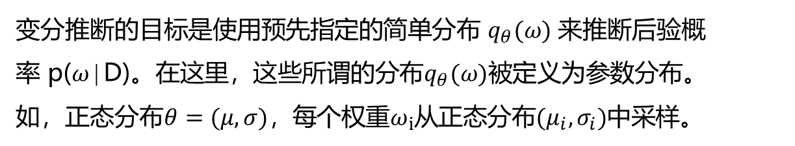
贝叶斯推断
变分推断（Variational inference）
变分推断的目标是使用预先指定的简单分布 $q_{θ}(ω)$ 来推断后验概率 p($ω$∣D)。在这里，这些所谓的分布$q_{θ}(ω)$被定义为参数分布。
如，正态分布$θ=(μ,σ)，$每个权重$ω_{i}$从正态分布$(μ_{i},σ_{i})$中采样。
$$θ^{∗}=arg\min_{θ}{KL[q_{θ}(ω)||p(ω|D)]}$$
拉普拉斯近似（Laplacian approximations）
使用一个高斯分布q来近似模型后验分布p，求解过程即为求$μ$和$σ^{2}$的过程。
某个分布局部极大值点可以近似为高斯分布的峰值
高斯分布对数是变量的二次函数
Notes:
变分推断：通常不会对所有参数都假设服从正态分布，只会对网络较低层进行学习，这样对输出也能保持最大的不确定性。
因为真实后验分布是未知的，一系列数学变换后，可以计算出这个优化问题。
拉普拉斯近似性质，某个分布p局部极大值点可以近似为高斯分布q的峰值的特性，
即：q(w)的中心就是p的局部极大值的位置，假设为w*,则w*使得p’导数为0，由于高斯分布性质：它的对数是变量的⼆次函数，对其做二阶泰勒展开，计算这个高斯分布的方差。

Slide 14
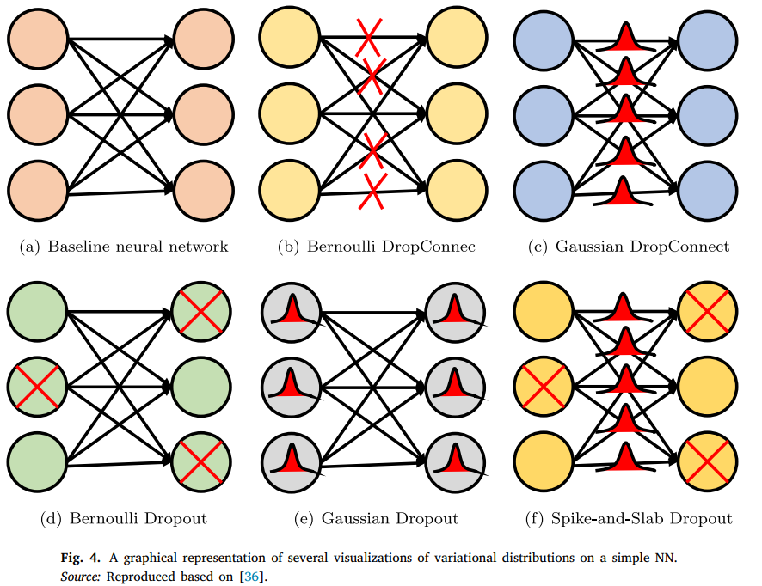
贝叶斯推断
蒙特卡洛dropout（Monte Carlo dropout）
一种从贝叶斯理论出发的 Dropout 理解方式，将 Dropout 解释为高斯过程的贝叶斯近似。训练具有 Dropout 的神经网络等效于在概率深度高斯过程中进行近似变分推断。即：在处理预测分布时，可以简单地对权重进行伯努利分布或其他分布，之后对网络进行多次前向传播，将结果进行蒙特卡洛积分以找到模型在预测分布下的预期输出值。
Notes:
在假设每一个神经元都服从一个离散的伯努利分布的情况下，经dropout方法处理的神经网络的优化过程实际上等价于在一个贝叶斯网络中进行变分推断。
由于这种结构中每个节点的权重是被多个子网络共享的，因此它的训练和推理相对高效。这项理论成果近年来得到了较多的应用。

Slide 15
深度集成网络
深度集成网络
对一个数据集D进行多次随机采样，得到N个不同的数据集。使用这N个不同的数据集来训练N个模型，由于数据集不同，所以这N个模型也不一样。最终对这N个不同模型的推理结果进行综合，其均值可以作为预测结果，方差可以作为不确定性。
更关注于提高模型准确性

Slide 16
目录
深度神经网络的不确定性
不确定性估计方法
不确定性的度量
Notes:
建模和预测神经网络中不确定性的多种方法。为了评估这些方法，需要对其导出的不确定性进行度量

Slide 17
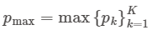


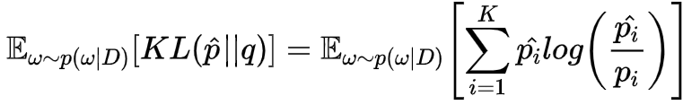

分类任务度量
数据不确定性度量
最大类概率（确定性的直接表示）
熵（随机变量中信息的平均水平）
模型不确定性度量
Softmax的输出期望：
互信息：衡量在某一数据点处，预测分布的熵与类别分布熵的均值之间的依赖关系
KL散度的期望：衡量所有可能的 softmax 输出的平均差异
预测方差：评估（随机）softmax 输出的均方差
Notes:
考虑一个具有 K个不同类别的分类任务，某个输入样本 x对应于神经网络输出的概率向量 p(x），由于预测是直接作为概率分布给出的，所以（不）确定性估计可以直接从预测中得出。
模型不确定性：加入后验分布后，softmax 层的输出就变成了一个随机变量，自然可以评估它的变化性（即不确定性）了。
基本上，所有这些度量都会计算 “ softmax 层输出 和 softmax 输出的均值 之差” 的期望，
p(y|x,w)表示在数据点 x处，softmax 层输出的关于随机变量 y的类别分布；
p^表示在数据点 x处，通过后验边缘化得到的随机变量 y的预测分布。
互信息：当关于模型参数的知识不会再增加最终预测中的信息时，互信息达到最小。因此，互信息可以解释为 模型不确定性 的度量

Slide 18

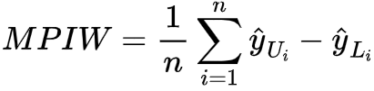
回归任务度量
数据不确定性度量
概率分布的参数（如均值和标准差)
平均预测区间宽度
模型不确定性度量
与分类任务度量指标一致
Notes:
模型不确定性：计算平均预测和单个预测之间的平均散度来度量

Slide 19

谢谢！
汇报人：雷潇靓
2022年4月8日

